Slide 1
Data Processing and Research Supporting
System for HXMT
周建锋^{1,5}，李惕碚^{1,5}，曹军威^{2,5}，都志辉³，
白晓颍³，韩冬^{1,5}，陈宜保^{4,5}
  1、工程物理系
  2、信息研究院
  3、计算机系
  4、物理系
  5、天体物理中心

Slide 2
Outline
Background of HXMT
Ground Segment of HXMT
Data Processing and Research Supporting System of HXMT
Current Status and Future Plan
Connection to VO

Slide 3
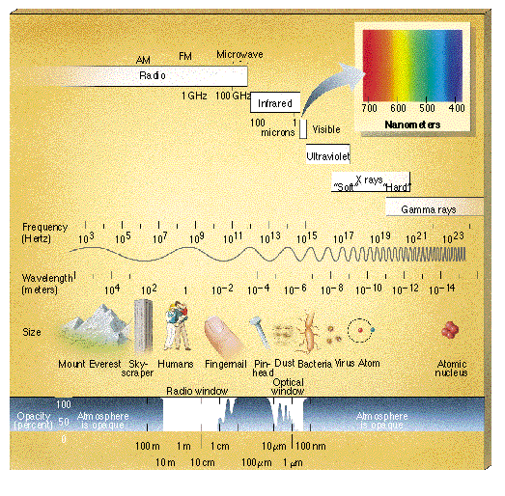

Slide 4
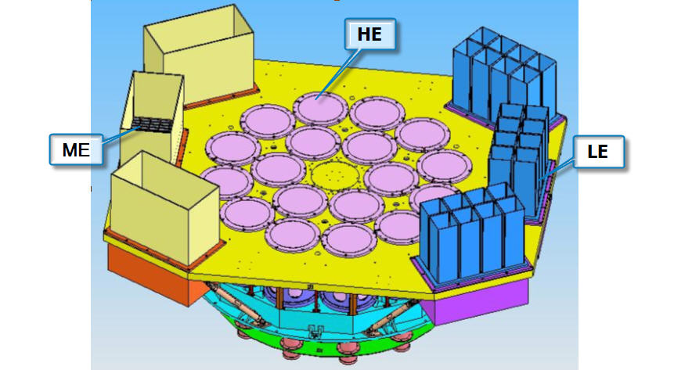
Hard X-ray Modulation Telescope (HXMT)
HE: NaI/CsI 5000 cm²
LE:SCD,384 cm²
ME:Si-PIN,952 cm²
Payloads onboard HXMT
Size：1900×1600×1000 mm³

Slide 5
Hard X-ray Modulation Telescope (HXMT)
Detectors | LE: SCD, 384 cm²;ME : Si-PIN, 952 cm² HE : NaI/CsI, 5000 cm²
Energy Range | LE: 1-15 keV;ME: 5-30 keV;HE: 20-250 keV
Time Resolution | HE: 25μs; ME: 20μs;LE: 1ms
Energy Resolution | LE: 2.5% @ 6 keV ME: 8% @ 17.8 keV HE: 19% @ 60 keV
Field of View of one module | LE: 6°×1.5°; 6°×4°; 60°×3°; blind; ME: 4°×1°; 4°×4°; blind; HE: 5.7°×1.1°; 5.7°×5.7°；blind
Source Location | <1' (20σ source)

Slide 6
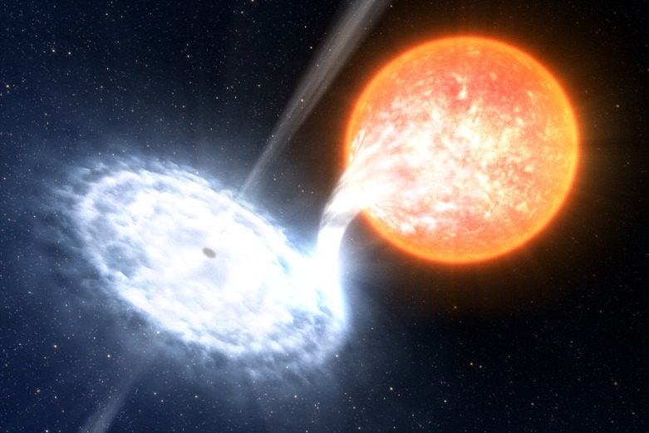
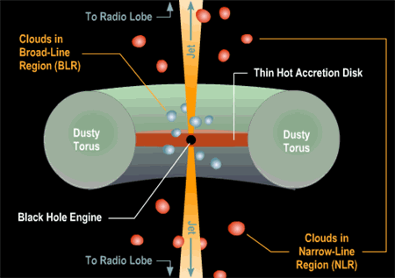
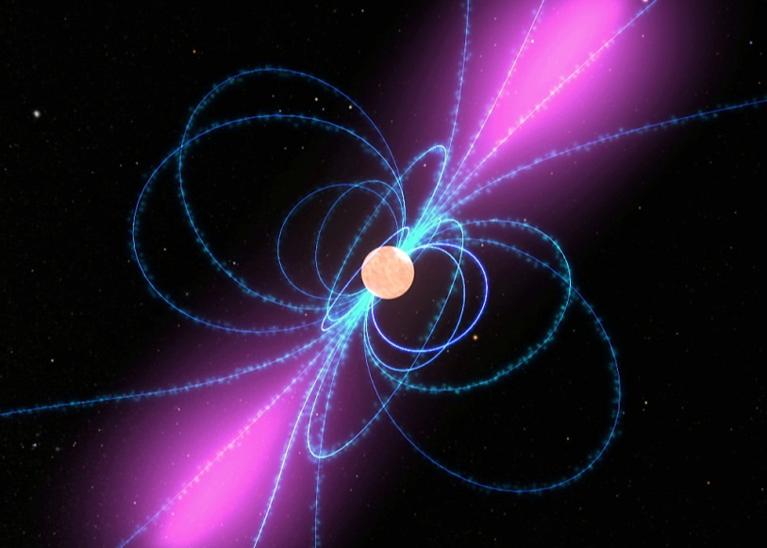
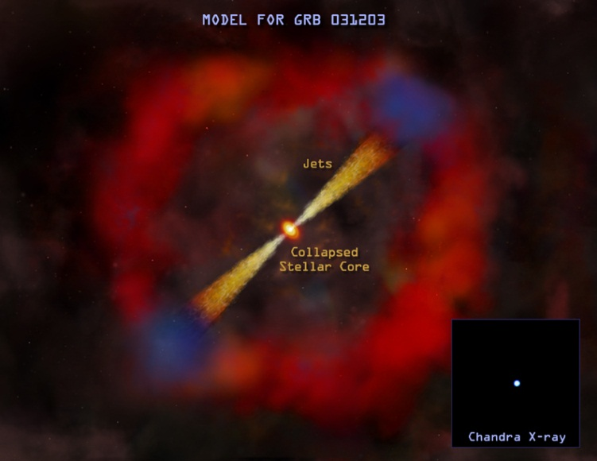
Science Objectives

Slide 7
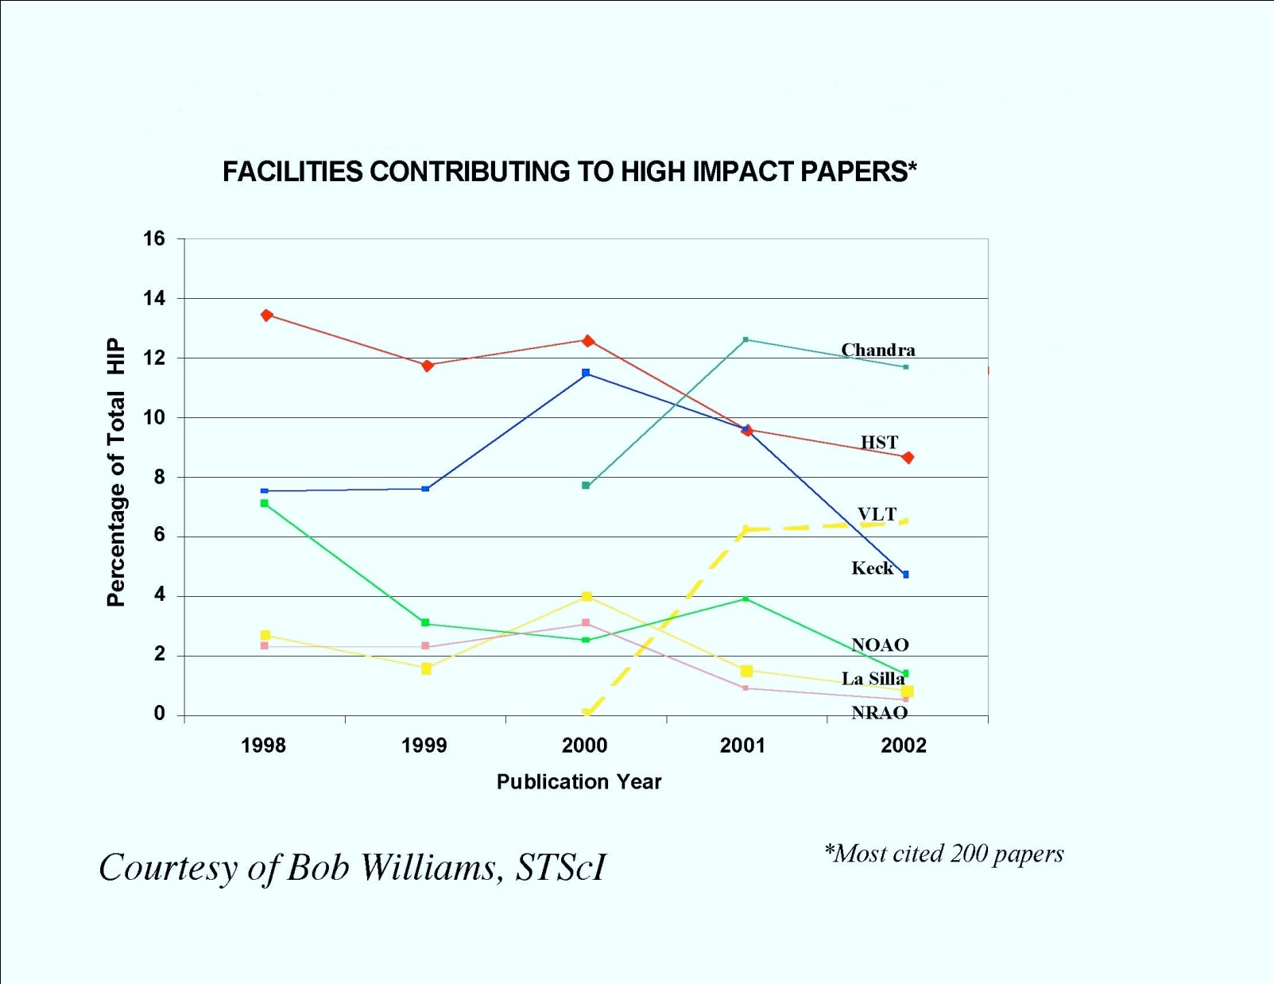
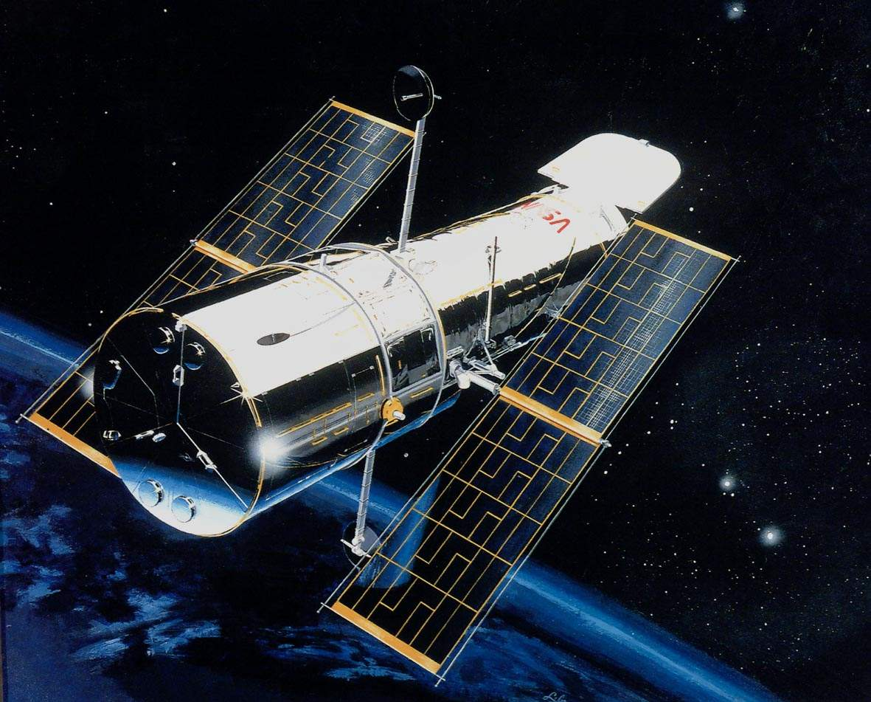
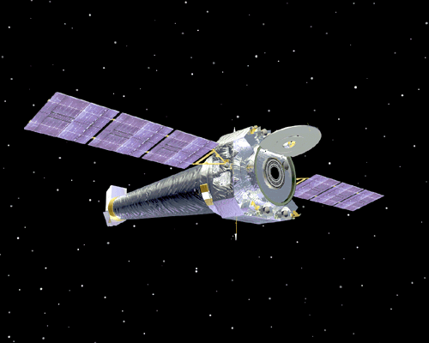

Slide 8
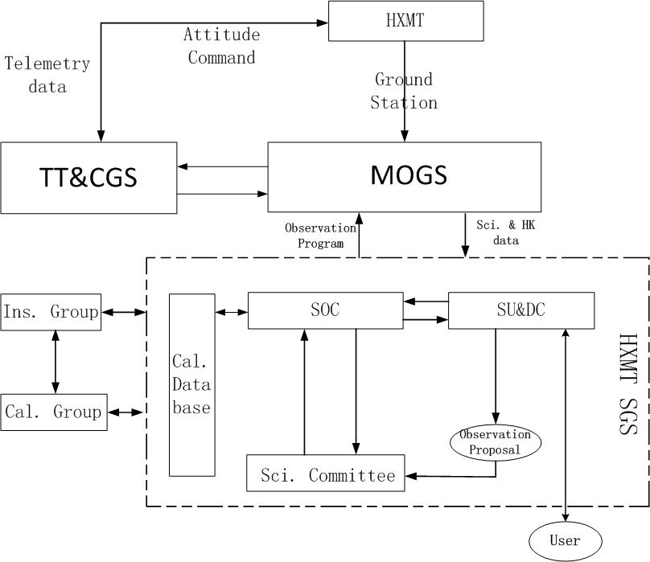
Ground Segment of HXMT

Slide 9
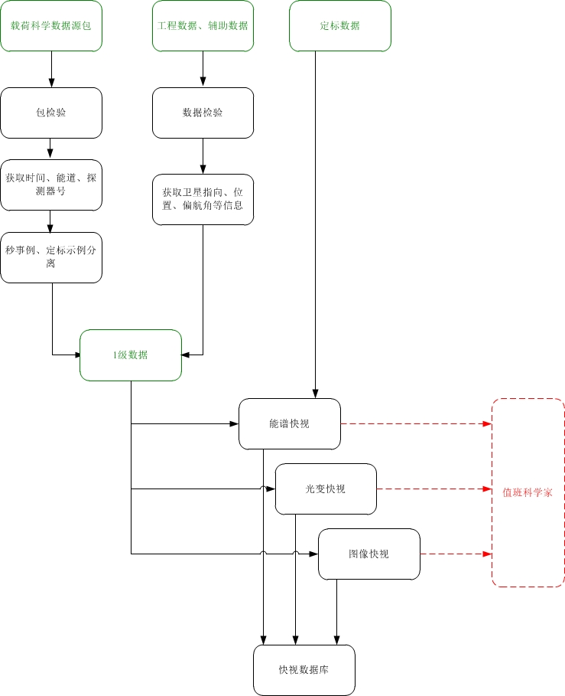
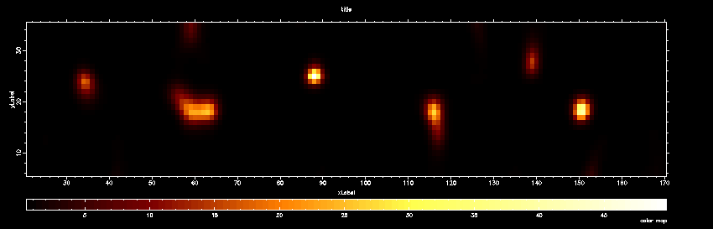
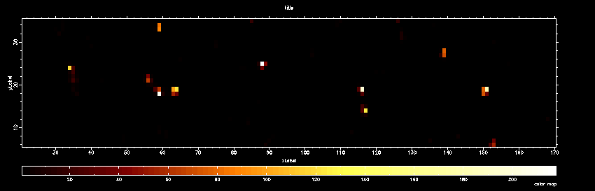
DPRSS：1、Quick-look Data Analysis & Standard Data Analysis

Slide 10
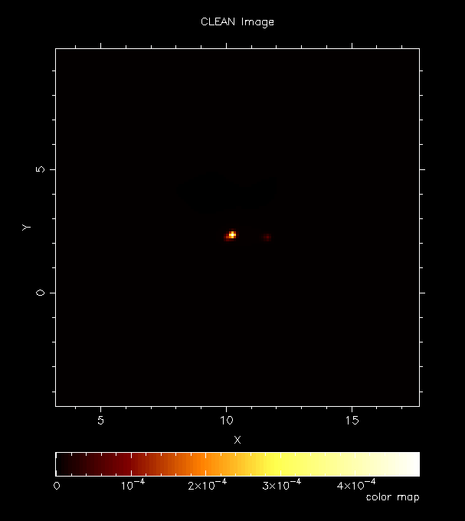
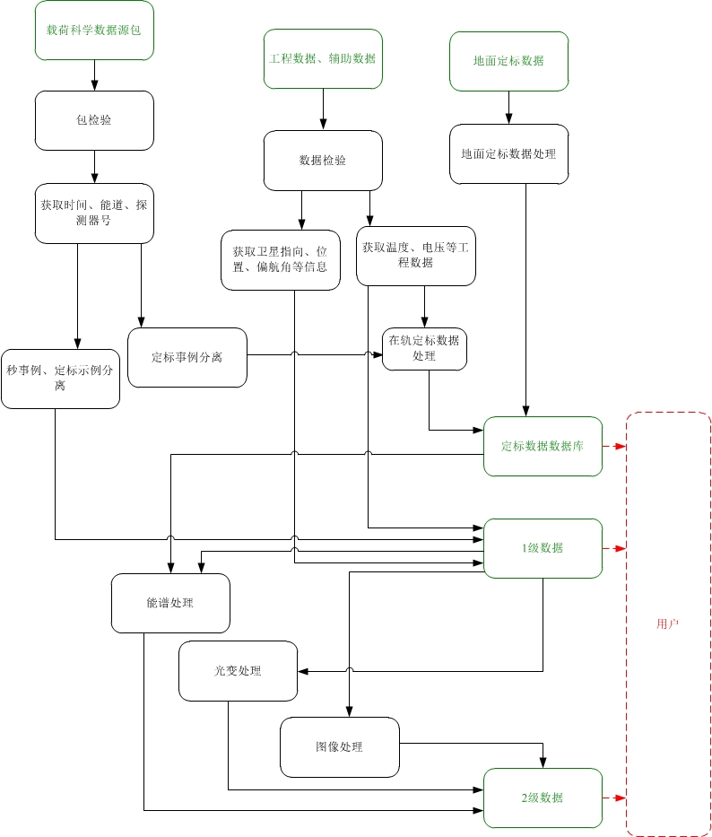
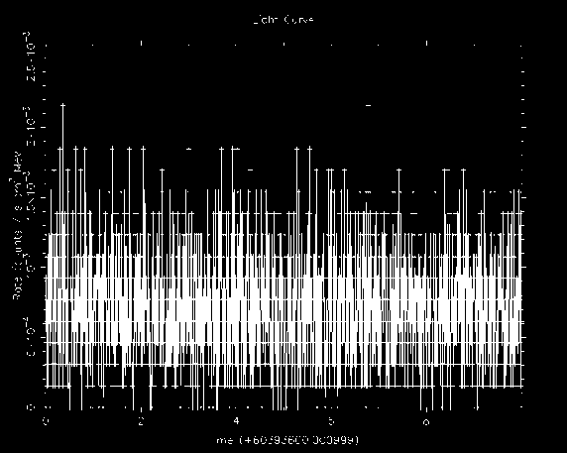
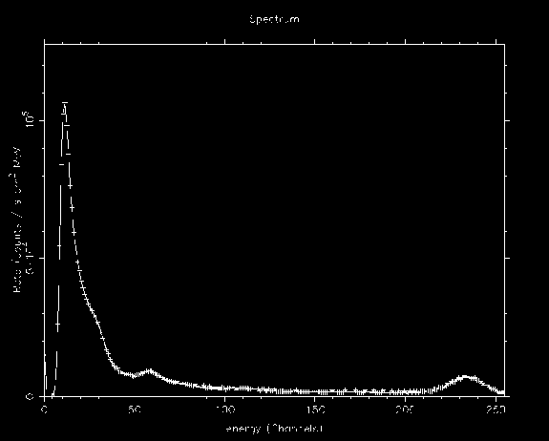
DPRSS：1、Quick-look Data Analysis & Standard Data Analysis

Slide 11
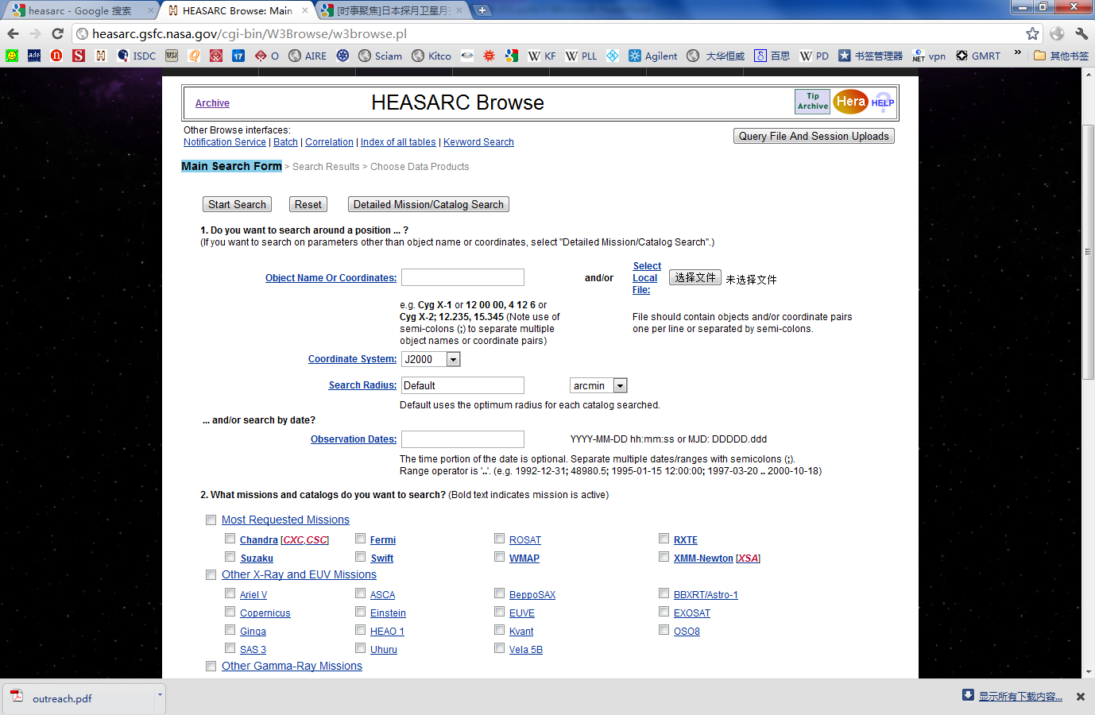
DPRSS：2、Data Archive

Slide 12
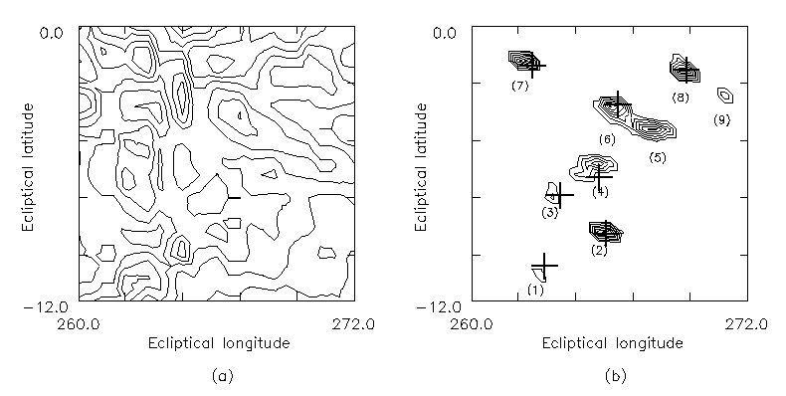
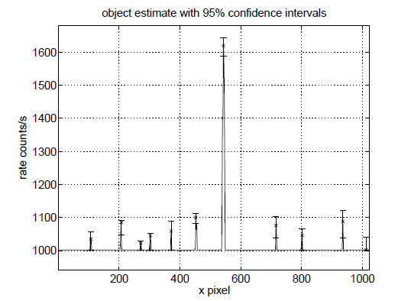
DPRSS：3、Image Deconvolution

Slide 13
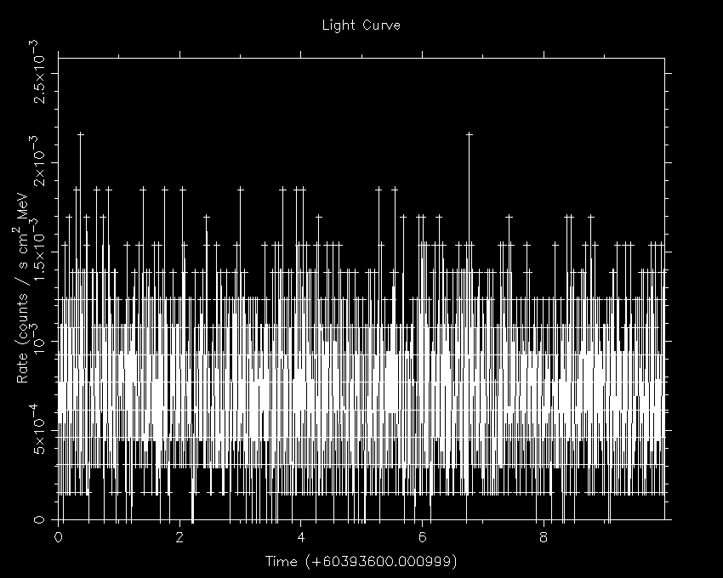
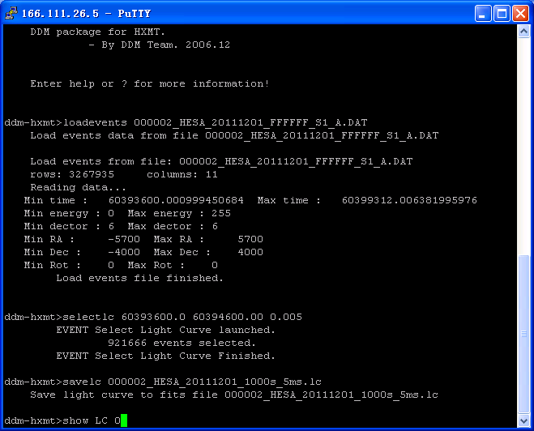
DPRSS：4、 HXMT Interactive Data Analysis System
HXMT Interactive Data Analysis System（HIDAS）采用天文软件通用的用户界面，即命令行+图像显示的交互式数据分析方式。

Slide 14
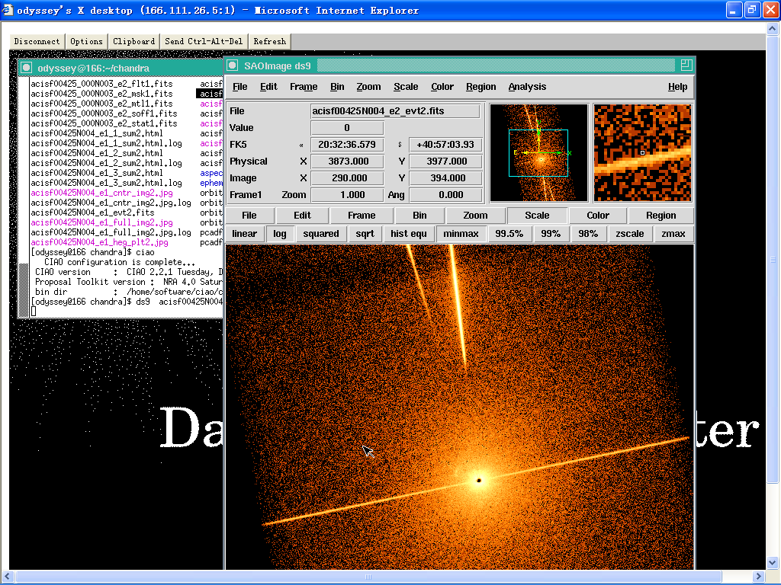
DPRSS：5、Remote Data Processing Center

Slide 15
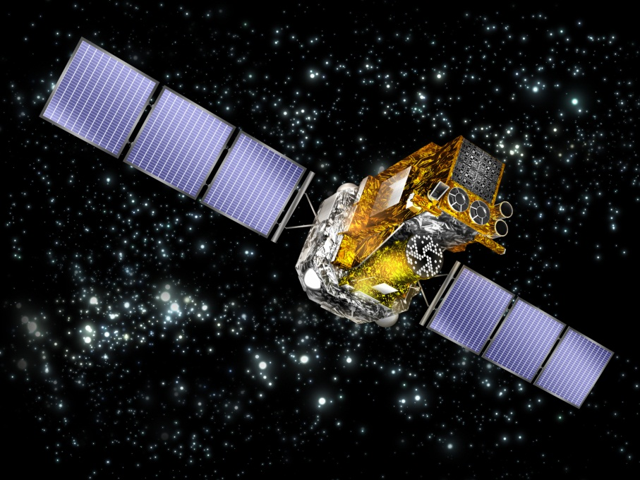
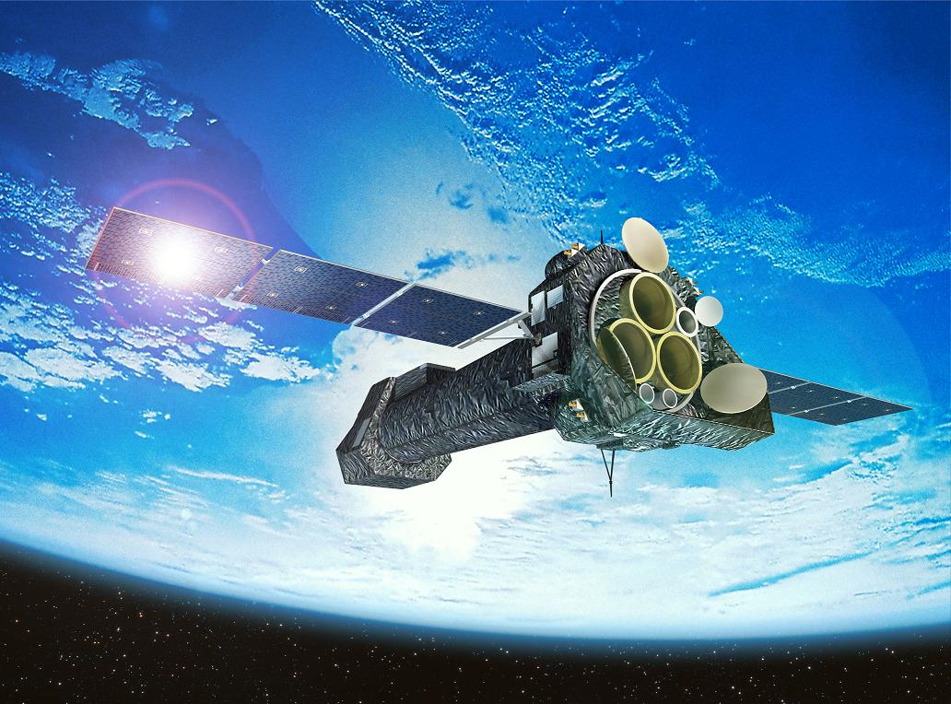
Man Power Problem
经费>5000万欧元，投入人力>200人年。

Slide 16
DPRSS Team
李惕碚（天体物理、成像算法、天文数据分析）
周建锋（天体物理、天文数据分析）
曹军威（云计算、LIGO数据处理）
都志辉（高性能计算）
白晓颍（软件工程化管理）
韩冬 （高能数据处理）
陈宜保（实验物理，软件开发）
^{+ 一流的清华学生资源}

Slide 17
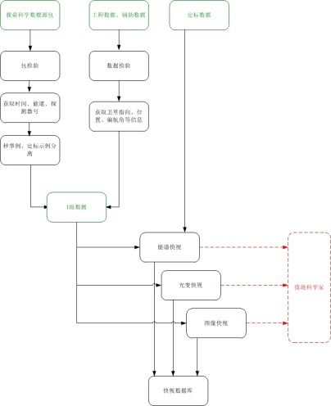
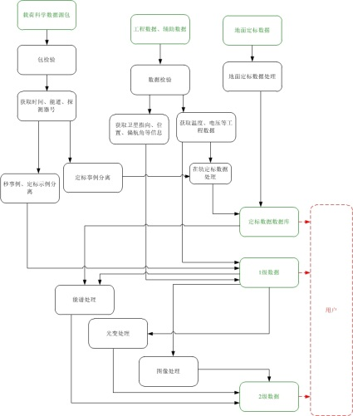
Current Status

Slide 18
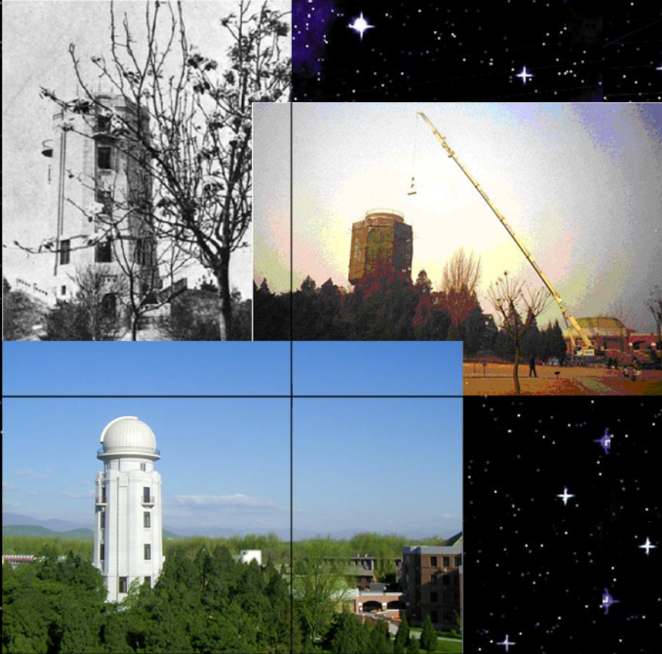
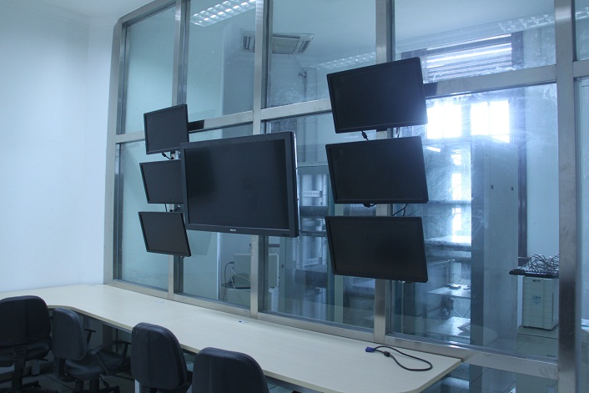

Slide 19
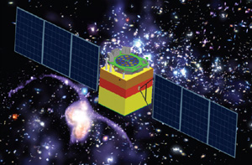
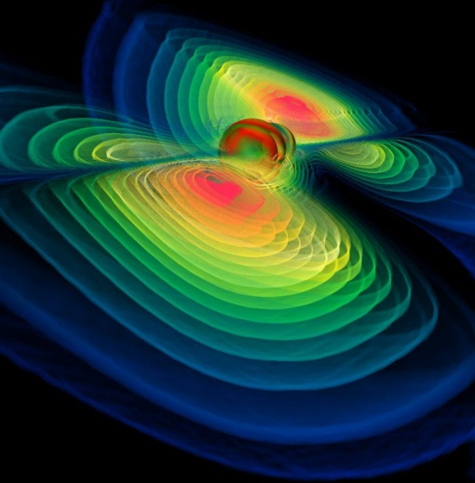
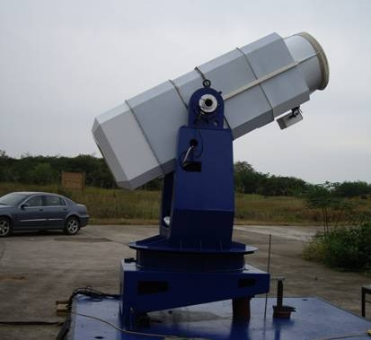
Connection to VO
HXMT@tsinghua
LIGO@tsinghua
AST3@tsinghua

